Slide 1
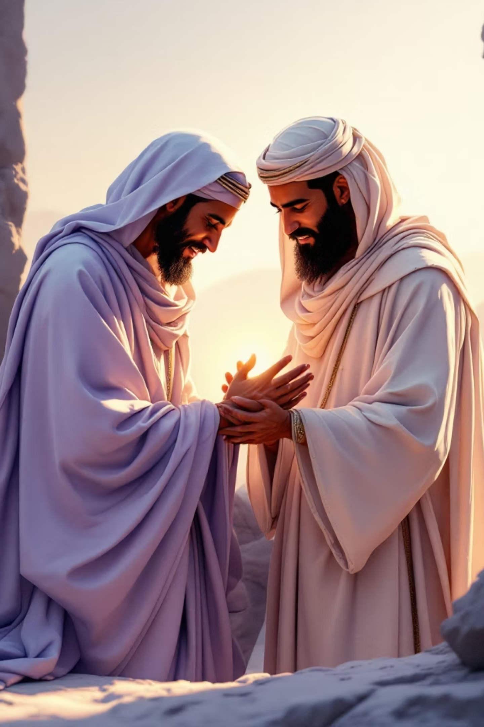
"Yo soy José, vuestro hermano"
Una lección sobre el perdón basada en Génesis 42–45

Slide 2
¿Cómo reaccionas cuando alguien te lastima?
Enojo
Tristeza
Quieres que sientan lo mismo que tú
Te sientes decepcionado y herido
Resentimiento
Perdón
Guardas la ofensa en tu corazón
Liberas la ofensa y avanzas
La forma en que respondemos define quiénes somos y hacia dónde vamos.

Slide 3

El mandamiento del Señor
"De vosotros se requiere perdonar a todos los hombres."
Doctrina y Convenios 64:10
¿Por qué crees que Dios nos manda perdonar? ¿Qué beneficios trae el perdón a nuestra vida espiritual?

Slide 4

Recordemos la historia
1
Génesis 37
Los hermanos de José lo odian por sus sueños y su preferencia del padre
2
El pozo
Lo arrojan a un pozo y lo venden como esclavo a mercaderes
3
Años de prueba
José es llevado a Egipto donde enfrenta más pruebas y dificultades
4
Gobernador
Por el poder del Señor, José llega a ser gobernador de Egipto

Slide 5

La pregunta que debemos hacernos
Si fueras José y vieras nuevamente a las personas que te hicieron daño…
¿Cómo reaccionarías?
Tuvo el poder. Tenía la autoridad. Había sufrido injustamente. ¿Qué harías tú?

Slide 6

José se reencuentra con sus hermanos
"Entonces se volvieron los unos a los otros y dijeron: Ciertamente somos culpables acerca de nuestro hermano…"
Génesis 42:21
José escuchó sus palabras, reconoció su arrepentimiento y lloró en privado.

Slide 7
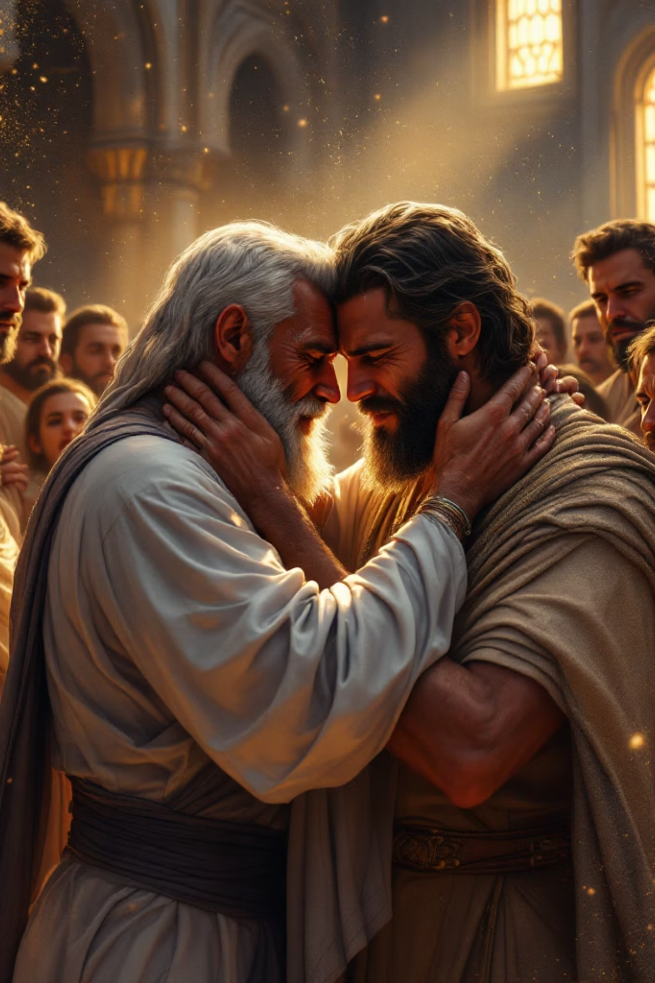
El amor de José por su familia
Génesis 43:30
José ve a su hermano menor Benjamín y se conmueve profundamente
Su reacción
Busca un lugar privado para llorar, su corazón se ablanda hacia sus hermanos
El cambio
El dolor de años comienza a sanar con el amor y la compasión

Slide 8
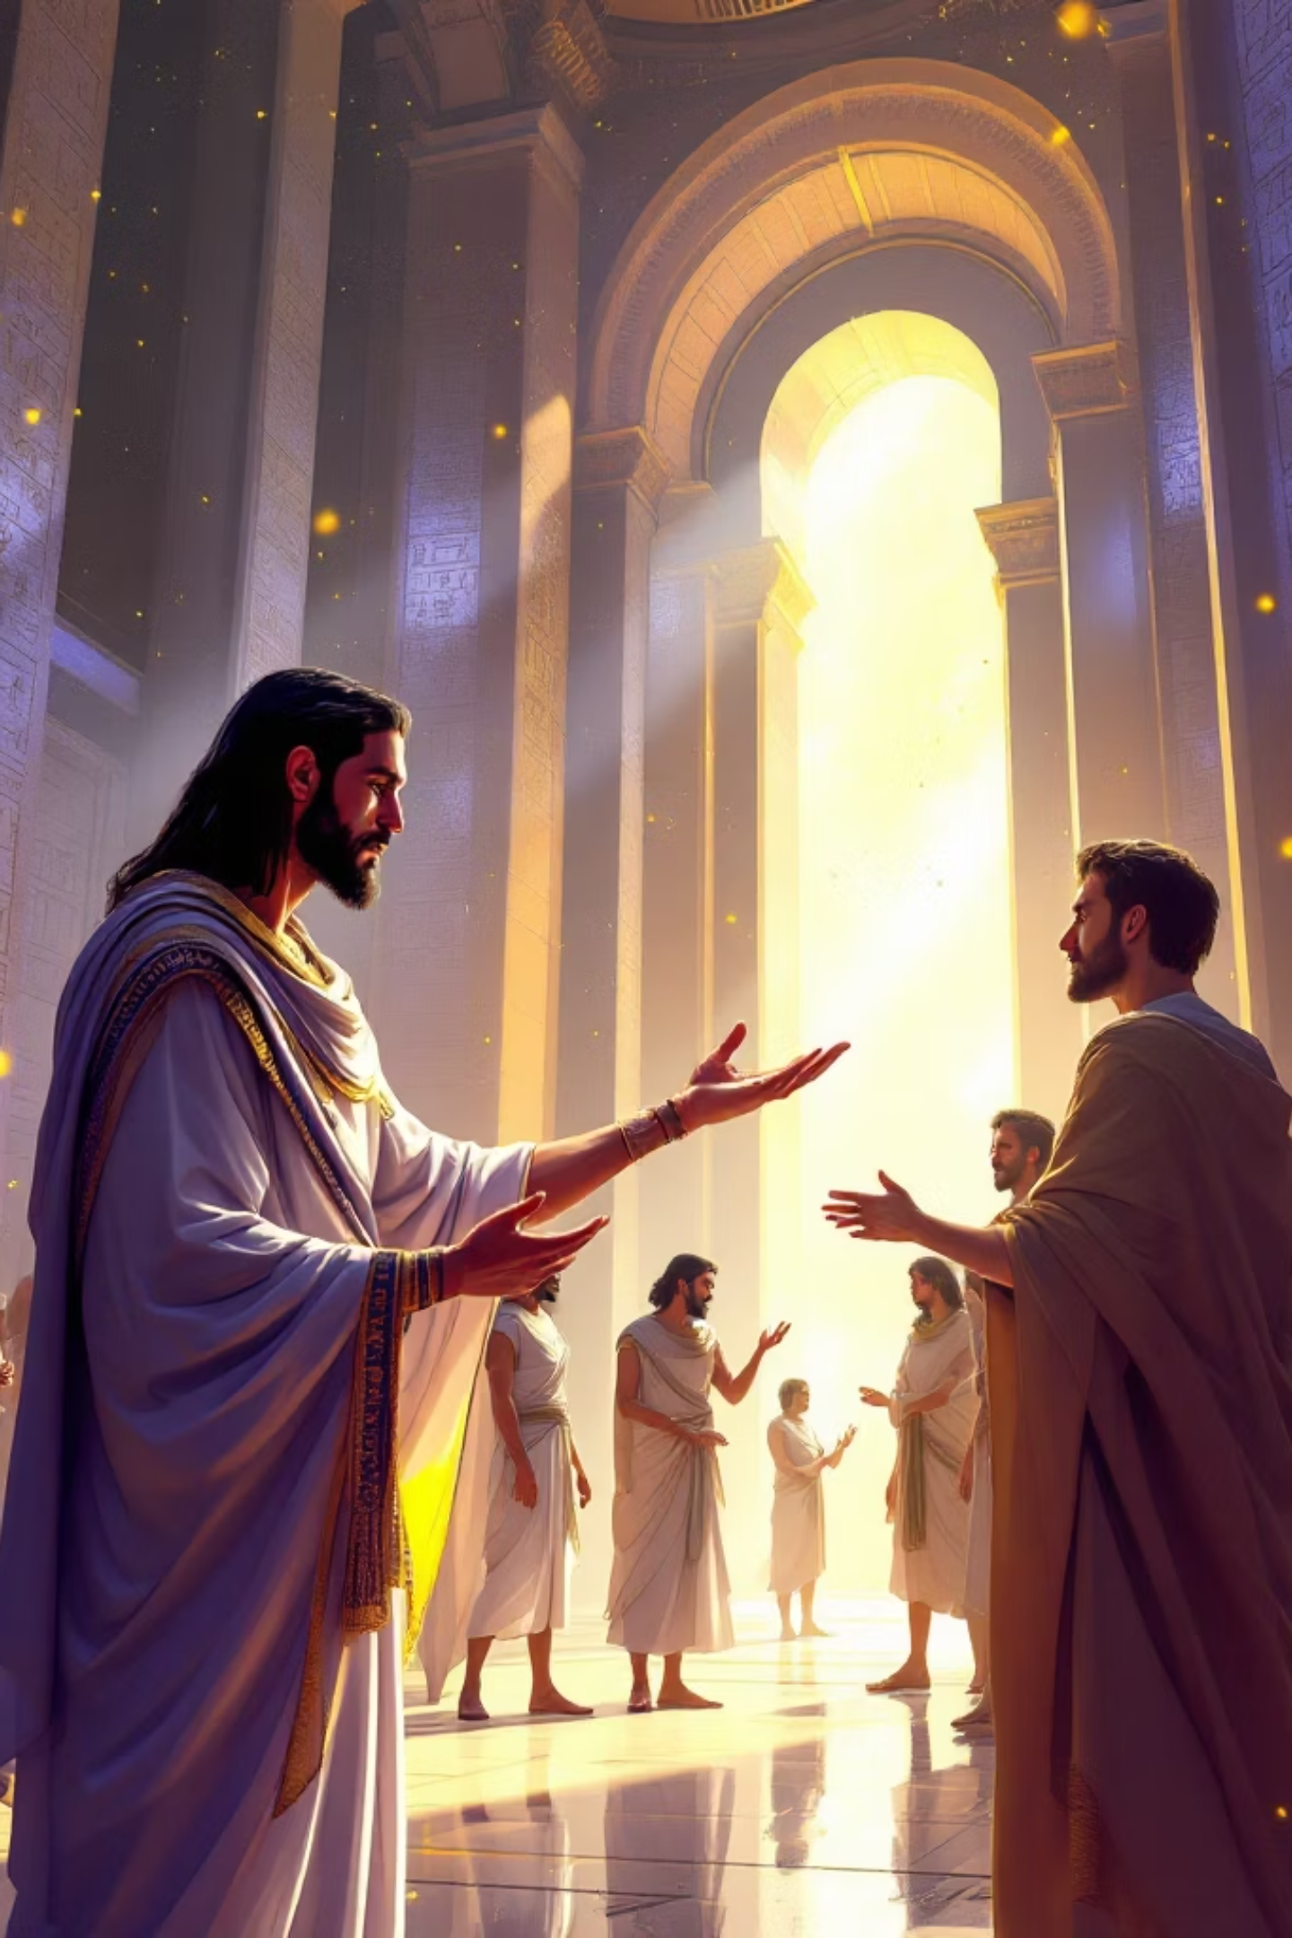
El momento clave
"Yo soy José, vuestro hermano"
"No temáis, porque ¿acaso estoy yo en lugar de Dios? Vosotros pensasteis mal contra mí, pero Dios lo pensó para bien."
Génesis 45:3–5
José reveló su identidad, perdonó a sus hermanos y los salvó del hambre.

Slide 9

Enseñanza moderna
Si en este momento el perdón parece imposible, supliquen por el poder que se deriva de la sangre expiatoria de Jesucristo para que los ayude. Si lo hacen, les prometo paz personal y un súbito aumento de su ímpetu espiritual.
Cuando el Salvador efectuó la Expiación por todo el género humano, hizo posible que quienes lo siguen puedan tener acceso a Su poder sanador, fortalecedor y redentor. Estos privilegios espirituales están a disposición de todos los que procuran escucharlo y seguirlo a Él (“El poder del ímpetu espiritual”, Liahona, mayo de 2022, pág. 100).
Presidente Russell M. Nelson
Solo mediante el poder del Señor podemos perdonar completamente y recibir la paz que sobrepasa todo entendimiento.

Slide 10






Aplicación personal
¿Hay alguien a quien necesites perdonar?
Reconoce el dolor
Pide al Salvador
Admite que te lastimaron y que necesitas ayuda
Acércate a Él con un corazón humilde
Perdona
Libera la ofensa y avanza en paz
Principio: Nos volvemos más como Jesucristo cuando perdonamos a los demás. El perdón no es opcional, es esencial para nuestra paz y progreso espiritual.

